Slide 1

MACHINE LEARNING
Anita Fernandes, Raimundo teive, wemerson parreira

Slide 2
ementa
Conceitos e Aplicações
Algoritmos
Métricas

Slide 3

cronograma
05/08 – Apresentação da disciplina
Introdução a ML
12/08 – IA Explicável
19/08 – Técnicas estatística para pré-processamento
de dados:
PCA,
Detecção de outliers,
Tratamento de dados faltantes,
Estatística multivariada.

Slide 4
cronograma
26/08 – Modelos de correlação linear e não linear.
Coeficientes de Person e R2
02/09 – Pré-processamento em uma base de dados – 1ª. Avaliação
09/09 – Algoritmos de Classificação
16/09 – Redes Neurais Artificiais
23/09 – Redes Neurais Artificiais
30/09 – ML aplicada a tratamento de sinais
07/10 – Métricas para avaliação de modelos de ML
21/10 – PLN – Transformers - BERT

Slide 5
cronograma
28/10 – Aplicações de Machine Learning
04/11 – Aplicações de Machine Learning
11/11 – ML aplicada a Análise de Imagens
18/11 – Questões éticas, legais e desempenho de
modelos de ML, bem como o
Plano Brasileiro de IA com foco em ML
25/11 – Preparação do Trabalho Final
02/12 – Apresentações dos Trabalhos
09/12 – Devolutiva

Slide 6
cronograma
Conceitos e definições de machine learning
Machine Learning é uma área de pesquisa da Inteligência Artificial que visa o desenvolvimento de programas de computador com a capacidade de aprender a executar uma dada tarefa com sua própria.
Programas capazes de aprender por si só, utilizando-se um conjunto de dados que representam experiências passadas.
Área de pesquisa multidisciplinar que engloba inteligência artificial, probabilidade e estatística, teoria da complexidade computacional, teoria da informação, filosofia, psicologia, neurobiologia, entre outros.

Slide 7
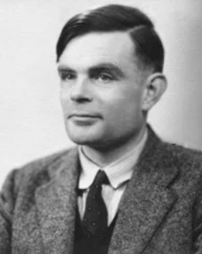
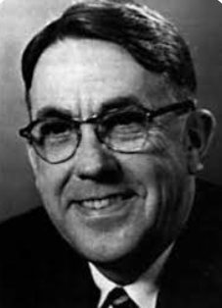
Conceitos e definições de machine learning
As origens do ML remetem à década de 1950, quando Alan Turing, desenvolveu testes para experimentar a capacidade das máquinas raciocinarem.
Baseado nos estudos de Turing, o engenheiro Arthur Samuel conseguiu apenas dois anos depois, desenvolver o primeiro programa capaz de aprender um jogo de damas em que o sistema aprimorava seu desempenho a cada partida que realizava.

Slide 8
cronograma
Conceitos e definições de machine learning
Arthur Samuel em 1959, usou pela primeira vez o termo “Machine Learning”.
À partir desse momento deu-se impulso ao desenvolvimento de computadores cada vez mais avançados, capazes de processar dados cada vez mais complexos e de forma mais rápida.
Um dos primeiros marcos na história de ML foi o trabalho do psicólogo e cientista da computação Frank Rosenblatt.
Em 1958, Rosenblatt desenvolveu o Perceptron, um modelo de Rede Neural Artificial que possibilitou as máquinas a aprenderem a reconhecer padrões.

Slide 9
cronograma
Conceitos e definições de machine learning
Outro importante marco foi o surgimento do algoritmo de Aprendizado por Reforço, proposto por Richard Bellman na década de 1950.
Esse modelo de aprendizado permitiu que as máquinas tomassem decisões com base em recompensas e punições, sem a necessidade de uma programação explícita.

Slide 10
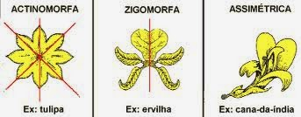
Conceitos e definições de machine learning
Como distinguir entre três variedades diferentes de flor de uma mesma espécie?
Codificar um programa utilizando todo o conhecimento sobre as variedades da flor em questão.
Com todas as regras e exceções, detalhes de floração, etc.
Apresentar características botânicas das três flores a um programa que implementa um algoritmo de AM, que, por meio de um processo de treinamento, vai aprender a caracterizar uma flor baseado em suas características.

Slide 11
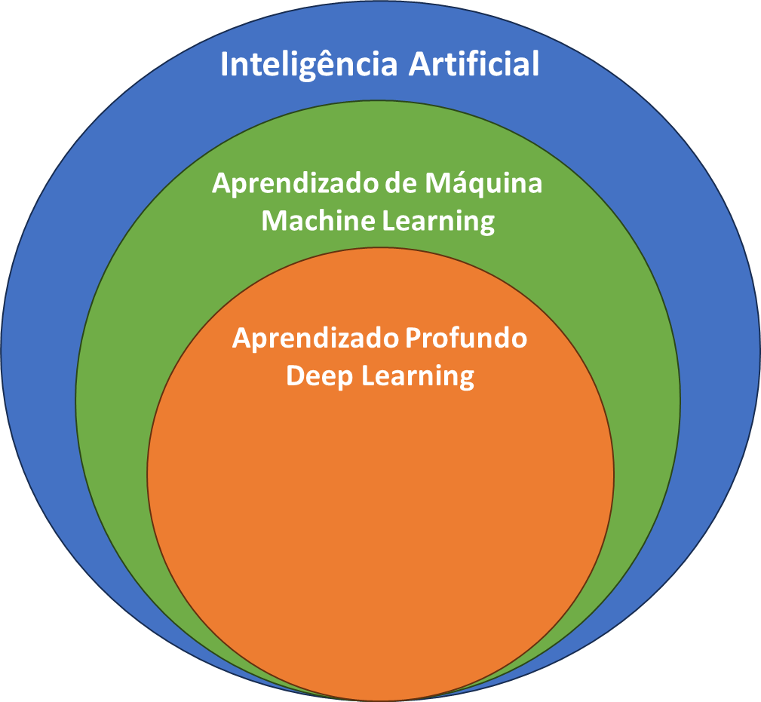

Conceitos e definições de machine learning

Slide 12
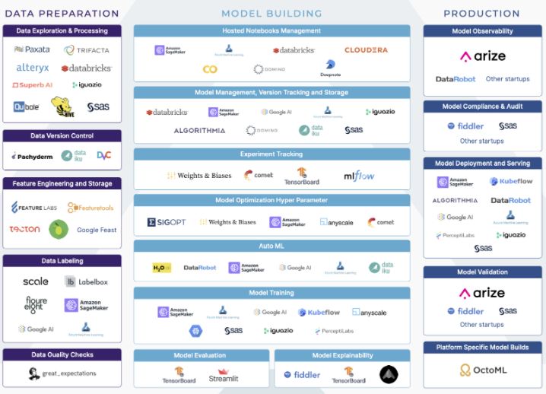
O ecossistema de ML

Slide 13
PRINCÍPIOS DO MACHINE LEARNING
Dados
O Machine Learning depende de dados de alta qualidade para aprender e tomar decisões.
Algoritmos
Os algoritmos são a base do ML, responsáveis por processar os dados, encontrar padrões, aprender com eles e realizar previsões ou tomar decisões.
Treinamento
O treinamento é a etapa em que o algoritmo de ML é alimentado com dados para aprender e aperfeiçoar suas habilidades.

Slide 14
PRINCÍPIOS DO MACHINE LEARNING
Avalia-ção
Após o treinamento, é necessário avaliar o desempenho do algoritmo de Machine Learning.
Gene
raliza
ção
Um dos principais objetivos do ML é que os modelos sejam capazes de generalizar além dos dados de treinamento.

Slide 15
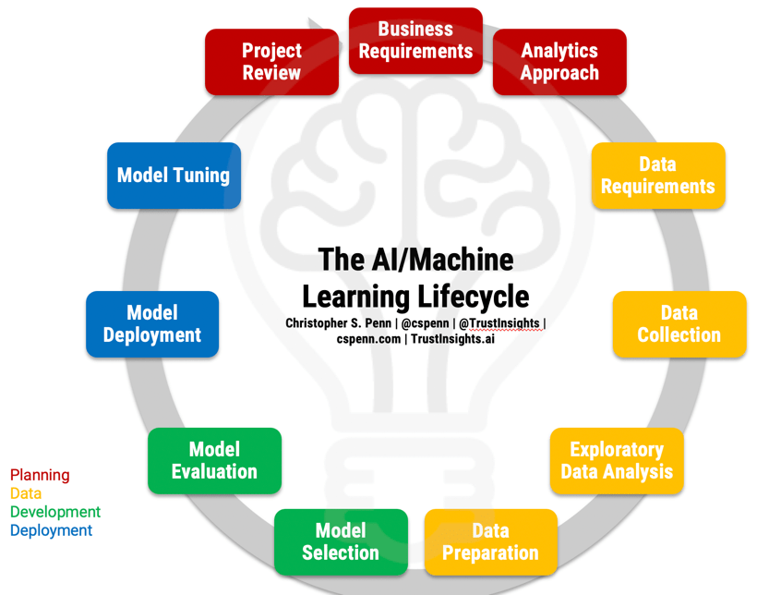
Conceitos e definições de machine learning
Esta Foto de Autor Desconhecido está licenciado em CC BY-NC-ND

Slide 16
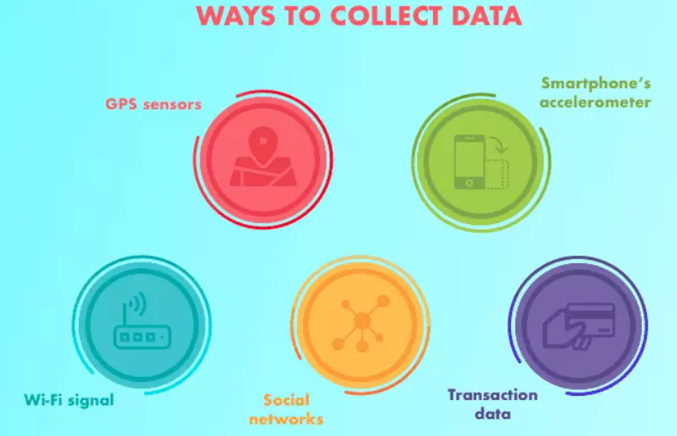
cronograma
Coleta de dados
Que problema deve ser resolvido?
Que dados existem?
Onde você pode obter esses dados? São públicos?
Existem preocupações com a privacidade?
É estruturado ou não estruturado?

Slide 17
cronograma
tipo de dados
Dados estruturados:
Aparecem em formato tabular (estilo linhas e colunas, como o que você encontraria em uma planilha do Excel). Ele contém diferentes tipos de dados, por exemplo:
numéricos,
categóricos,
séries temporais.

Slide 18
cronograma
tipo de dados
Dados estruturados:
Nominal/categórico – Uma coisa ou outra (mutuamente exclusivo). Por exemplo, para balanças de automóveis, a cor é uma categoria. Um carro pode ser azul, mas não branco. Um pedido não importa.
Numérico: qualquer valor contínuo em que a diferença entre eles importa. Por exemplo, ao vender casas o valor de R$ 107.850,00 é maior do que R$ 56.400,00.

Slide 19
cronograma
tipo de dados
Dados estruturados:
Ordinal: Dados que têm ordem, mas a distância entre os valores é desconhecida. Por exemplo, uma pergunta como: como você classificaria sua saúde de 1 a 5? 1 sendo pobre, 5 sendo saudável. Você pode responder 1,2,3,4,5, mas a distância entre cada valor não significa necessariamente que uma resposta de 5 é cinco vezes melhor do que uma resposta de 1.
Séries temporais: dados ao longo do tempo. Por exemplo, os valores históricos da bolsa de valores de 2012-2018.

Slide 20
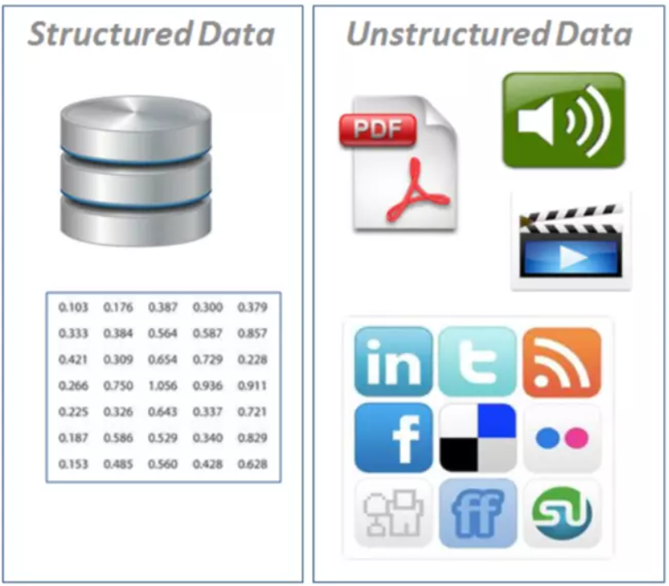
cronograma
tipo de dados
Dados não estruturados:
Dados sem estrutura rígida (imagens, vídeo, fala, texto em linguagem natural)

Slide 21
cronograma
preparação de dados
Análise Exploratória de Dados (EDA): você conhece os dados com os quais está trabalhando?
Quais são as variáveis ​​de recursos (entrada) e as variáveis de destino (saída)?
Por exemplo, para prever doenças cardíacas, as variáveis ​​de recursos podem ser a idade, peso, frequência cardíaca média e nível de atividade física de uma pessoa.
E a variável de destino será a informação se eles têm ou não uma doença.

Slide 22
cronograma
preparação de dados
Análise Exploratória de Dados (EDA): você conhece os dados com os quais está trabalhando?
Que tipo de dado você tem?
Estruturado, não estruturado, numérico, séries temporais.
Existem valores ausentes?
Você deve removê-los ou preenchê-los com imputação de recursos.

Slide 23
cronograma
preparação de dados
Análise Exploratória de Dados (EDA): você conhece os dados com os quais está trabalhando?
Onde estão os outliers?
Quantos deles existem?
Por que eles estão lá?
Há alguma pergunta que você possa fazer a um especialista de domínio sobre os dados?
Por exemplo, um médico cardiopata poderia lançar alguma luz sobre seu dataset de doenças cardíacas?

Slide 24
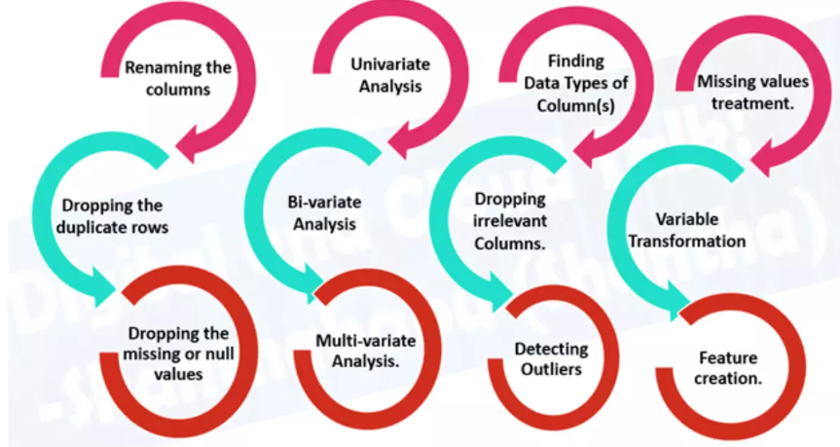
cronograma
preparação de dados

Slide 25
cronograma
preparação de dados
Pré-Processamento dos Dados – Preparando os dados para serem modelados
Imputação de recursos: preenchimento de valores ausentes, um modelo de aprendizado de máquina não pode aprender com dados que não estão lá.
Imputação única: Preencha com a média, uma mediana da coluna;
Múltiplas imputações: modele outros valores ausentes e com o que seu modelo encontrar;
KNN (k-vizinhos mais próximos): Preencha os dados com um valor de outro exemplo semelhante;
Imputação aleatória, última observação transportada (para séries temporais), janela móvel e outros.

Slide 26
cronograma
preparação de dados
Pré-Processamento dos Dados – Preparando os dados para serem modelados
Codificação de recursos (transformando valores em números): um modelo de aprendizado de máquina exige que todos os valores sejam numéricos.
Codificação rápida: Transforme todos os valores exclusivos em listas de 0 e 1, onde o valor de destino é 1 e o resto são 0s. Por exemplo, quando as cores de um carro são verdes, vermelhas, azuis, verdes, o futuro das cores de um carro seria representado como [1, 0 e 0] e um vermelho seria [0, 1 e 0].
Codificador de rótulo: Transforme rótulos em valores numéricos distintos. Por exemplo, se suas variáveis ​​de destino forem animais diferentes, como cachorro, gato, pássaro, eles podem se tornar 0, 1 e 2, respectivamente.

Slide 27
cronograma
preparação de dados
Pré-Processamento dos Dados – Preparando os dados para serem modelados
Codificação de incorporação: aprenda uma representação entre todos os diferentes pontos de dados. Por exemplo, um modelo de linguagem é uma representação de como palavras diferentes se relacionam entre si. A incorporação também está se tornando mais amplamente disponível para dados estruturados (tabulares).
Normalização de recursos (dimensionamento) ou padronização: quando suas variáveis ​​numéricas estão em escalas diferentes (por exemplo, number_of_bathroom está entre 1 e 5 e size_of_land entre 500 e 20000 pés quadrados), alguns algoritmos de aprendizado de máquina não funcionam muito bem. O dimensionamento e a padronização ajudam a corrigir isso.

Slide 28
cronograma
preparação de dados
Pré-Processamento dos Dados – Preparando os dados para serem modelados
Engenharia de recursos: transforma os dados em uma representação (potencialmente) mais significativa, adicionando conhecimento do domínio.
Decomposição;
Discretização: transformando grandes grupos em grupos menores;
Recursos de cruzamento e interação: combinação de dois ou mais recursos;
Características do indicador: usar outras partes dos dados para indicar algo potencialmente significativo.

Slide 29
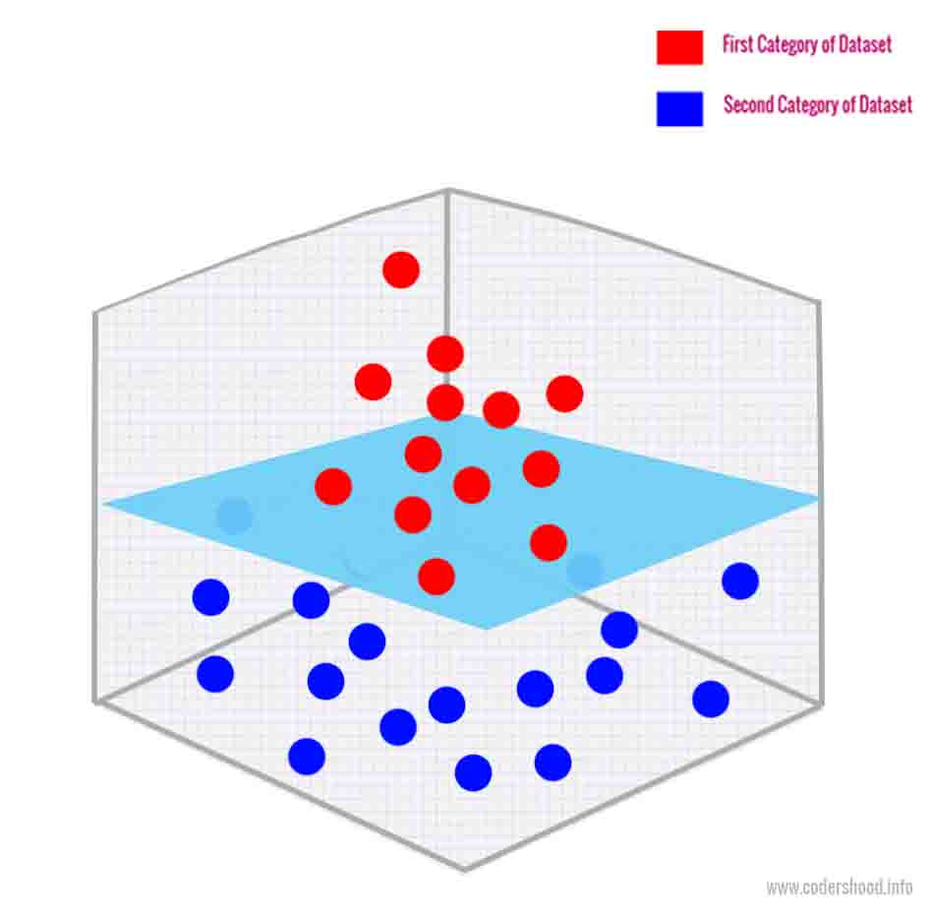
Conceitos e definições de machine learning
TAREFAS DE MACHINE LEARNING
Tarefas Descritivas
Algoritmos que descreverão os dados.
Agrupamento
Tarefas Preditivas
Tarefas de Classificação
Atribuir categorias predefinidas a dados
Tarefas de Regressão
Prever o valor de uma variável numérica (atributo de saída), dadas outras variáveis (atributos de entrada).
Em vez de encontrar uma classe associada, como na classificação, deve-se encontrar uma função que mapeie um exemplo para um número.
Esta Foto de Autor Desconhecido está licenciado em CC BY

Slide 30

Tipos de aprendizado
Supervisionado
Não Supervisionado
Semi supervisionado
Por reforço

Slide 31
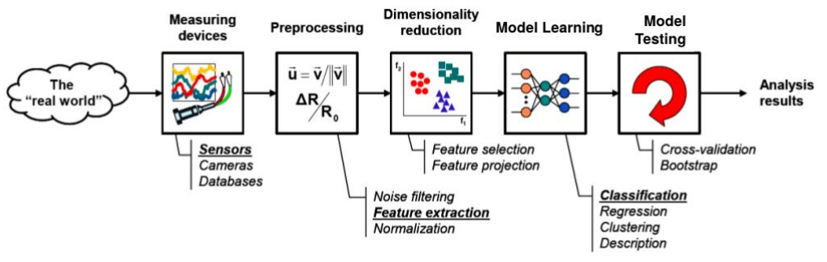
cronograma
O processo de aprendizado

Slide 32
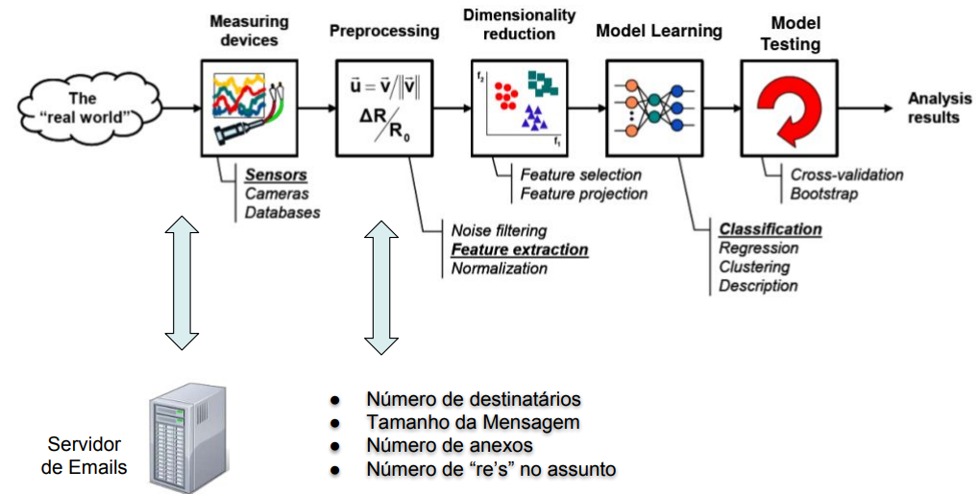
cronograma
O processo de aprendizado

Slide 33
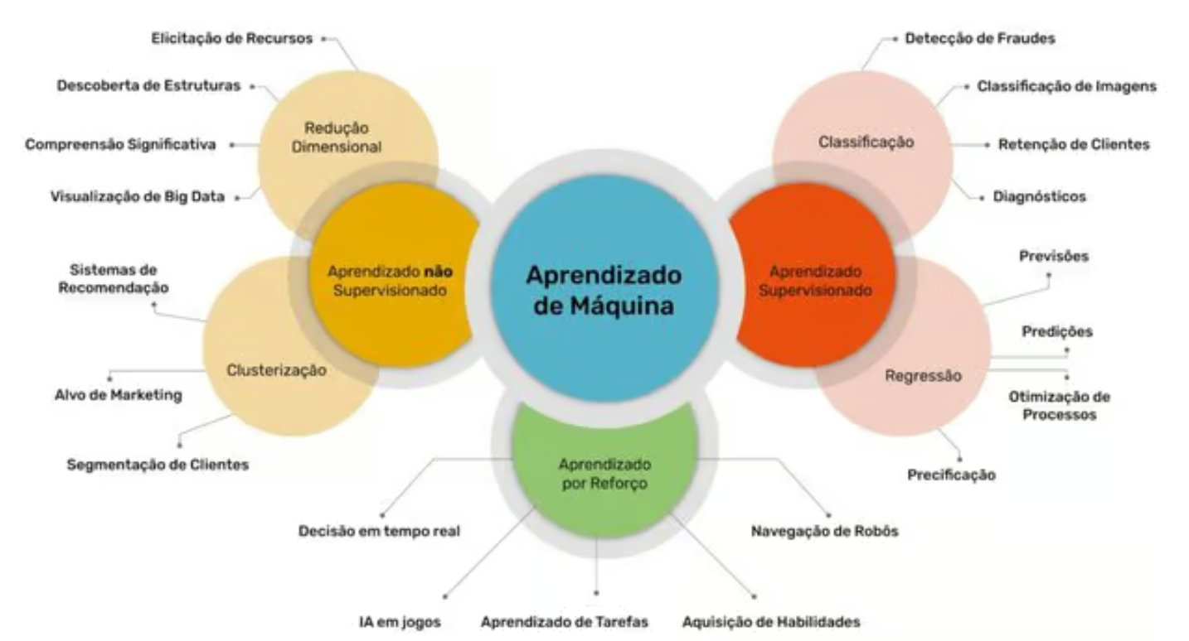
cronograma
Tipos de aprendizado

Slide 34
cronograma
APRENDIZADO SUPERVISIONADO
Os algoritmos são treinados usando exemplos de entrada e saída correspondente.
Por exemplo, imagine que estamos construindo um modelo para classificar e-mails entre e-mails de spam e e-mails legítimos.
Para isso, utilizamos diversos e-mails que contêm a resposta à pergunta "É spam?".

Slide 35
cronograma
APRENDIZADO SUPERVISIONADO
Através das características dos e-mails, como palavras-chave, comprimento do texto e presença de links, o algoritmo aprende a rotular o conteúdo como spam.
Esse modelo é conhecido como modelo de classificação.
Ele identifica padrões associados a cada categoria, permitindo que, posteriormente, o modelo classifique novos e-mails com base no treinamento recebido.
Dessa forma, é possível filtrar e organizar a caixa de entrada de maneira mais eficiente.

Slide 36

cronograma
APRENDIZADO SUPERVISIONADO

Slide 37
cronograma
APRENDIZADO SUPERVISIONADO – rotulagem de dados
A rotulagem de dados (ou anotação de dados) faz parte do estágio de pré-processamento ao desenvolver um modelo de ML.
Requer a identificação de dados brutos e a inclusão de um ou mais rótulos nesses dados para especificar o contexto deles aos modelos de Machine Learning, a fim de permitir que esses modelos façam previsões precisas.
A rotulagem de dados sustenta diferentes casos de uso de Machine Learning e Deep Learning, incluindo visão computacional e processamento de linguagem natural (PLN).

Slide 38
cronograma
APRENDIZADO SUPERVISIONADO – rotulagem de dados
As empresas integram softwares, processos e anotadores de dados para limpar, estruturar e rotular dados.
Esses dados de treinamento se tornam a base para os modelos de ML.
Os rótulos permitem que os analistas isolem variáveis em conjuntos de dados e isso, por sua vez, permite a seleção de preditores de dados ideais para os modelos de ML.
Os rótulos identificam os vetores de dados apropriados a serem extraídos para o treinamento dos modelos e, com isso, os modelos aprendem a fazer as melhores previsões.

Slide 39
cronograma
APRENDIZADO SUPERVISIONADO – rotulagem de dados
Além da assistência de máquina, as tarefas de rotulagem de dados requerem a participação do processo “human-in-the-loop (HITL)”.
O HITL aplica a capacidade de julgamento de “rotuladores de dados” humanos para criar, treinar, ajustar e testar os modelos de ML.
Eles ajudam a orientar o processo de rotulagem de dados, alimentando os modelos com os conjuntos de dados mais aplicáveis a um determinado projeto.

Slide 40
cronograma
APRENDIZADO SUPERVISIONADO – rotulagem de dados
Algumas formas de rotular dados
Rotulagem interna: ao empregar especialistas em ciência de dados internos, simplifica-se o rastreamento, obtém maior precisão e aumenta a qualidade.
No entanto, essa abordagem geralmente requer mais tempo e favorece grandes empresas com recursos extensos.

Slide 41
cronograma
APRENDIZADO SUPERVISIONADO – rotulagem de dados
Algumas formas de rotular dados
Rotulagem sintética: essa abordagem gera novos dados de projeto com base em conjuntos de dados preexistentes, melhorando a qualidade das informações e a eficiência de tempo.
No entanto, a rotulagem sintética requer amplo poder de computação, o que pode aumentar os preços associados.

Slide 42
cronograma
APRENDIZADO SUPERVISIONADO – rotulagem de dados
Algumas formas de rotular dados
Rotulagem sintética: essa abordagem gera novos dados de projeto com base em conjuntos de dados preexistentes, melhorando a qualidade das informações e a eficiência de tempo.
No entanto, a rotulagem sintética requer amplo poder de computação, o que pode aumentar os preços associados.

Slide 43
cronograma
APRENDIZADO SUPERVISIONADO – rotulagem de dados
Algumas formas de rotular dados
Rotulagem programática: este processo automatizado de rotulagem de dados usa scripts para reduzir o tempo e a necessidade de anotação humana.
No entanto, a possibilidade de problemas técnicos requer que o HITL permaneça como parte do processo de garantia de qualidade (QA).

Slide 44
cronograma
APRENDIZADO SUPERVISIONADO – rotulagem de dados
Algumas formas de rotular dados
Terceirização: embora esta possa ser uma escolha ideal para projetos temporários de alto nível, o desenvolvimento e o gerenciamento de um fluxo de trabalho freelancer também pode consumir muito tempo.
As plataformas de freelancers fornecem informações abrangentes sobre candidatos para facilitar o processo de verificação, no entanto, a contratação de equipes de rotulagem de dados gerenciadas resulta em uma equipe pré-selecionada e em ferramentas de rotulagem de dados predefinidas.

Slide 45
cronograma
APRENDIZADO SUPERVISIONADO – rotulagem de dados
Algumas formas de rotular dados
Crowdsourcing: esta abordagem é mais rápida e econômica devido à sua capacidade de microtarefas e distribuição baseada na web.
A qualidade do trabalhador, o controle de qualidade e o gerenciamento de projetos variam entre as plataformas de crowdsourcing.
Um dos exemplos mais famosos de rotulagem de dados de crowdsourcing é o Recaptcha.

Slide 46
cronograma
APRENDIZADO SUPERVISIONADO – rotulagem de dados
Algumas formas de rotular dados
Esse projeto controlava os robôs e, ao mesmo tempo, melhorava simultaneamente a anotação de dados das imagens.
Por exemplo, um prompt do Recaptcha solicitaria a um usuário que ele identificasse todas as fotos contendo um carro para provar que era humano e, em seguida, verificaria a si mesmo com base nos resultados dos outros usuários.
As informações concedidas por esses usuários forneciam um banco de dados de rótulos para uma matriz de imagens.

Slide 47
cronograma
APRENDIZADO SUPERVISIONADO – rotulagem de dados
O volume de trabalho por trás do processo de rotulagem é enorme.
Uma única hora de gravação de imagens a bordo de um carro autônomo pode chegar a 800 horas de trabalho para rotular todos os objetos que estão nas imagens para que os algoritmos de ML possam aprender corretamente.
Movimentará em salários $12,85 bilhões de dólares até 2030.
$1,32 a $2 por hora de trabalho

Slide 48
cronograma
APRENDIZADO SUPERVISIONADO – algoritmos
KNN
Naive Bayes
Logistic Regression
Support Vector Machines
Decision Tree
RNA

Slide 49
cronograma
APRENDIZADO Não SUPERVISIONADO
Os algoritmos exploram dados não rotulados para descobrir padrões e estruturas ocultas.
Uma técnica comum utilizada nesse tipo de aprendizado é o clustering, que é o processo de agrupar e categorizar grupos de dados.
Por exemplo: em e-commerce, podemos identificar padrões e grupos de compras semelhantes.
Pode-se descobrir grupos de clientes que tendem a comprar produtos de moda, outros grupos que preferem produtos eletrônicos, e assim por diante.

Slide 50
cronograma
APRENDIZADO Não SUPERVISIONADO
Existem outras técnicas além da Clusterização:
Regras de associação (Association Rules), e
Redução de dimensionalidade (Dimensionality Reduction)

Slide 51
cronograma
APRENDIZADO Não SUPERVISIONADO
Clusterização:
A técnica de agrupamento como explicado no exemplo anterior, consiste em agrupar dados não rotulados com base em suas semelhanças ou diferenças.
Esses algoritmos ainda podem ser subdivididos em agrupamentos exclusivos, sobrepostos, hierárquicos e probabilísticos.

Slide 52
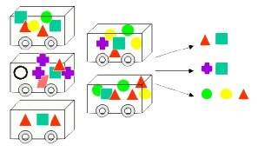
cronograma
APRENDIZADO Não SUPERVISIONADO
Regras de Associação:
Ao usar as regras de associação, buscamos descobrir relações que descrevem grandes porções dos dados.
A associação é muito utilizada em análises de cestas de compras, no qual a empresa pode tentar entender relações de preferências de compras entre os produtos.
Esta Foto de Autor Desconhecido está licenciado em CC BY-SA-NC

Slide 53
cronograma
APRENDIZADO Não SUPERVISIONADO
Redução de Dimensionalidade:
Existem casos nos quais ao estudar um conjunto de dados, podemos encontrar nele um grande número de recursos (dimensões).
Por mais que existam situações onde isso é positivo, o excesso pode impactar o desempenho dos algoritmos causando, por exemplo, o overfitting.

Slide 54
cronograma
APRENDIZADO Não SUPERVISIONADO
Redução de Dimensionalidade:
Reduz o número de recursos, de forma que torne-os gerenciáveis por parte do modelo, além de preservar a integridade dos dados.
Para executar essa tarefa existem algumas técnicas que podem ser utilizadas:
Missing Values Ratio, Low Variance Filter, High Correlation Filter, Random Forests / Ensemble Trees, Principal Component Analysis (PCA), Backward Feature Elimination e Forward Feature Construction.

Slide 55




APRENDIZADO Não SUPERVISIONADO

Slide 56
cronograma
APRENDIZADO Não SUPERVISIONADO – algoritmos
K-means
Apriori
DBSCAN (Density-Based Spatial Clustering of Applications with Noise -Agrupamento Espacial Baseado em Densidade de Aplicações com Ruído)
KNN
Deep Learning

Slide 57
cronograma
APRENDIZADO semi supervisionado
Mescla as abordagens supervisionadas e não supervisionadas.
A máquina tenta aprender qual é a melhor ação a ser tomada, dependendo das circunstâncias na qual essa ação será executada.
Geralmente, essa modalidade é empregada quando o custo para rotular os dados é muito elevado.

Slide 58
cronograma
APRENDIZADO por reforço
Utiliza a lógica da “tentativa e erro”.
O sistema aprende quais ações são as “melhores” a serem tomadas.
Ou seja, nessa modalidade, o ensinamento da máquina é feito com base na experiência.
Ela, então, aprende com os próprios erros.

Slide 59
cronograma
APRENDIZADO por reforço
No aprendizado por reforço, um agente é treinado para tomar sequências de decisões, recebendo recompensas ou penalidades em troca.
O objetivo é que o agente aprenda a tomar as melhores ações para maximizar as recompensas ao longo do tempo.
Esse tipo de aprendizado é amplamente aplicado na robótica e em jogos.

Slide 60
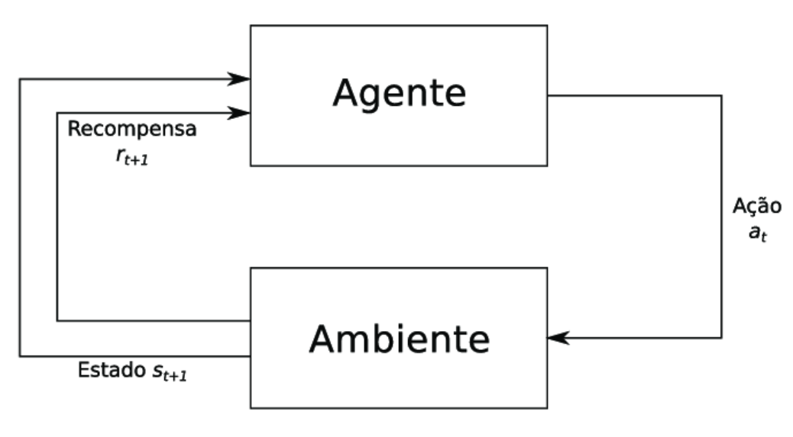
cronograma
APRENDIZADO por reforço
O Agente é aquele que toma as decisões com base nas recompensas e punições, esse agente pode realizar uma Ação que irá variar de acordo com o contexto.
O Ambiente é o mundo físico ou virtual em que o agente opera, a recompensa é o feedback do ambiente baseado na ação tomada e o estado é a situação atual do agente.

Slide 61
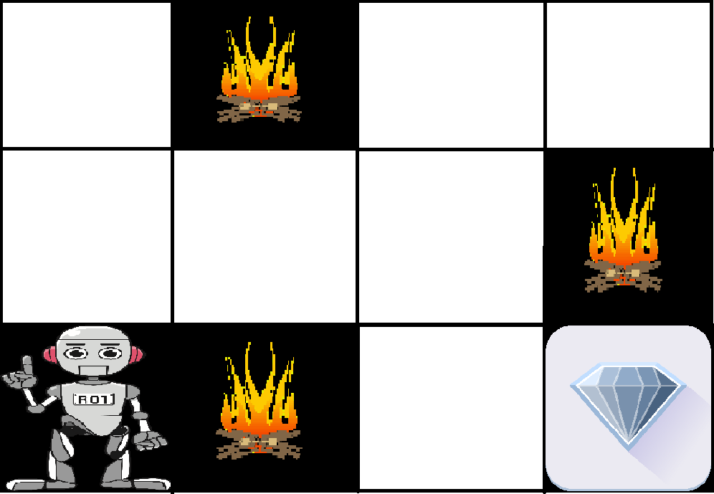
cronograma
APRENDIZADO por reforço - Exemplo
O robô é o nosso agente e ele está situado no estado inicial do nosso ambiente, que é representado pelo “labirinto” que o robô terá de percorrer.
Desta forma, o objetivo é chegar ao diamante evitando os obstáculos (fogueiras).
O robô deve buscar pelo melhor caminho possível para chegar até o diamante.
A cada ação do robô, ele poderá caminhar em uma determinada direção.
Caso ele escolha corretamente, ele irá inserir pesos diferentes, para diferentes respostas.
Com isso, espera-se que ao final o robô consiga realizar seu objetivo de forma que obtenha a maior recompensa cumulativa.

Slide 62
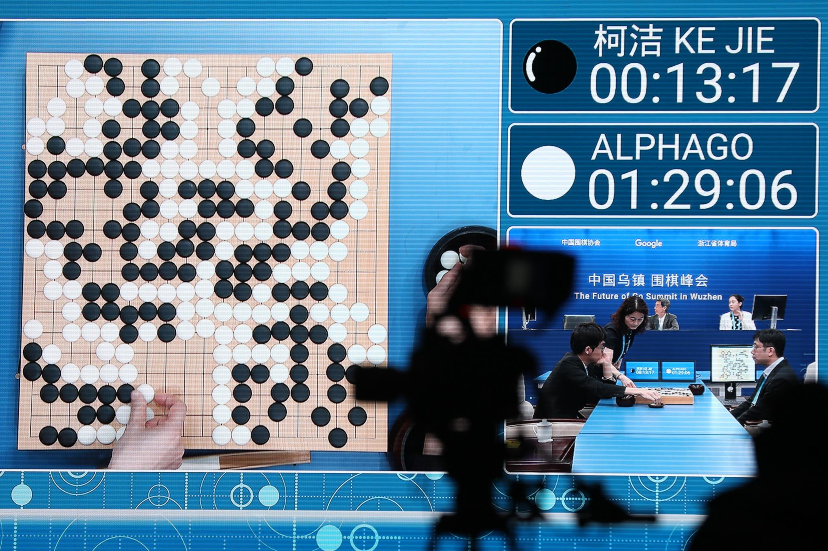
cronograma
APRENDIZADO por reforço - Exemplo
AlphaGo: programa que joga o jogo de tabuleiro Go.
O AlphaGo analisou milhões de jogos disponíveis para descobrir as melhores estratégias de vitória.
Em seguida, jogou milhões de partidas contra si mesmo, aprimorando suas habilidades e aprendendo as jogadas que levavam à vitória.
Em 2017, derrotou o campeão mundial de Go, Ke Jie.

Slide 63
cronograma
CONCEITOS GERAIS
Oversampling
Consiste em aumentar a quantidade de registros da classe com menor frequência até que a base de dados possua uma quantidade equilibrada entre as classes da variável alvo.
Para aumentar a quantidade de registros, podemos duplicar aleatoriamente os registros da classe com menor frequência.
Porém, isso fará com que muitas informações fiquem idênticas, o que pode impactar no modelo.

Slide 64
cronograma
CONCEITOS GERAIS
Oversampling
Uma vantagem dessa técnica é que nenhuma informação dos registros que possuíam a classe com maior frequência é perdida.
Isso faz com que o conjunto de dados possua muitos registros para alimentar os algoritmos de ML.
Por sua vez, o armazenamento e o tempo de processamento crescem bastante e há a possibilidade de ocorrer um sobreajuste nos dados que foram duplicados.
Este sobreajuste acontece quando o modelo se torna muito bom em prever os resultados para os dados de treinamento, mas não generaliza bem para novos dados.

Slide 65
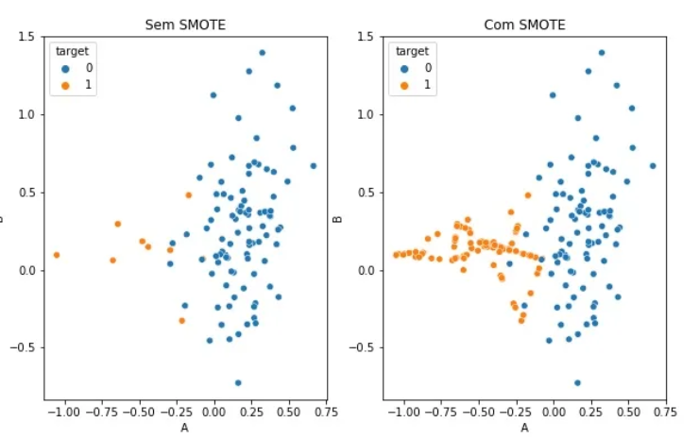
cronograma
CONCEITOS GERAIS
Oversampling
Para evitar que existam muitos dados idênticos, pode ser utilizada a técnica SMOTE (Synthetic Minority Oversampling Technique), que consiste em sintetizar novas informações com base nas já existentes.
Esses dados “sintéticos” são relativamente próximos aos dados reais, mas não são idênticos.

Slide 66
cronograma
CONCEITOS GERAIS
Undersampling
Consiste em manter todos os dados da classe com menor frequência e diminuir a quantidade dos que estão na classe de maior frequência, fazendo com que as observações no conjunto possuam dados com a variável alvo equilibrada.
Um dos métodos mais utilizados é chamado de ENN (Edited Nearest Neighbours).
O ENN elimina exemplos de onde é mais provável que haja ruído de classe. O que geralmente ocorre em regiões onde as classes se sobrepõem ou quando se tratam de outliers.
Ao eliminar estes pontos, a distinção entre as classes fica mais evidente.

Slide 67
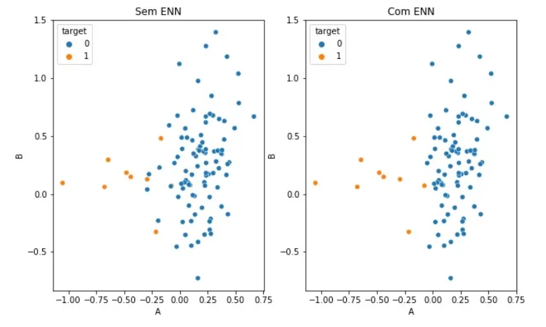
cronograma
CONCEITOS GERAIS
Undersampling
Após a aplicação do ENN, a classe majoritária (classe 0) passou de 91 para 84 exemplos (a minoritária permanece intacta).
Ao observar o gráfico, podemos perceber que os pontos que foram eliminados foram aqueles que estão mais próximos da classe 1, criando assim uma divisão mais clara entre as classes.

Slide 68
cronograma
CONCEITOS GERAIS
Overfitting
Ocorre quando, nos dados de treino, o modelo tem um desempenho excelente, porém quando utilizamos os dados de teste o resultado é ruim.
Podemos entender que, neste caso, o modelo aprendeu tão bem as relações existentes no treino, que acabou apenas decorando o que deveria ser feito, e ao receber as informações das variáveis preditoras nos dados de teste, o modelo tenta aplicar as mesmas regras decoradas, porém com dados diferentes esta regra não tem validade, e o desempenho é afetado.
É comum ouvirmos que neste cenário o modelo treinado não tem capacidade de generalização.

Slide 69
cronograma
CONCEITOS GERAIS
Underfitting
Neste cenário o desempenho do modelo já é ruim no próprio treinamento.
O modelo não consegue encontrar relações entre as variáveis e o teste nem precisa acontecer.
Este modelo já pode ser descartado, pois não terá utilidade.

Slide 70
cronograma
CONCEITOS GERAIS para validar um modelo
Cross Validation
É uma técnica para avaliar a capacidade de generalização de um modelo, a partir de um conjunto de dados.
É fundamental em problemas onde o objetivo da modelagem é a predição.
Busca-se estimar o quão preciso é um modelo na prática, ou seja, o seu desempenho em um novo conjunto de dados.

Slide 71
cronograma
CONCEITOS GERAIS para validar um modelo
Cross Validation
O modelo deve ser avaliado em amostras que não foram usadas para construir ou ajustar o modelo, de modo que forneçam um senso imparcial de eficácia do modelo.
Quando uma grande quantidade de dados está à mão, um conjunto de amostras pode ser reservado para avaliar o modelo final - este é o set de teste - que não deve ser tocado até esta avaliação final.
O set de treinamento é usado para criar o modelo, enquanto o set de validação é usado para ajustar o desempenho.

Slide 72
cronograma
CONCEITOS GERAIS Para validar um modelo
Cross Validation
A validação pode ser usada para comparar os desempenhos de diferentes procedimentos de modelagem preditiva.
Considere o reconhecimento ótico de caracteres usando SVM e KNN para prever o caractere verdadeiro a partir de uma imagem de um caractere manuscrito.
Com a validação cruzada, pode-se comparar objetivamente esses dois métodos em termos de suas respectivas frações de caracteres classificados incorretamente.

Slide 73
cronograma
CONCEITOS GERAIS para validar um modelo
Cross Validation
Se simplesmente comparássemos os métodos com base em suas taxas de erro dentro da amostra, o método KNN provavelmente teria um desempenho melhor no set de treinamento, já que é mais flexível e, portanto, mais propenso a overfitting em comparação com o método SVM.

Slide 74
cronograma
CONCEITOS GERAIS para validar um modelo
Houldout
Uma forma simples de validar um modelo envolve separar uma parte dos dados de treinamento e usá-los para obter previsões do modelo treinado sobre o restante dos dados.
A estimativa de erro, em seguida, informa como nosso modelo está se saindo em dados não vistos ou no conjunto de validação.
O problema com este método é que não é certo que o set de validação separado (holdhout) seja representativo do total da base de dados.

Slide 75
cronograma
CONCEITOS GERAIS para validar um modelo
K-fold cross validation – validação cruzada em k partes
Se dividíssemos o conjunto total de dados em três subconjuntos mutuamente exclusivos, um para treinamento (estimação dos parâmetros), um para validação (ajuste de parâmetros) e outro para teste.
O conjunto de dados pode ser separado em quantidades iguais ou não. Por exemplo, 2/3 dos dados para treinamento e o 1/6 para validação e 1/6 para teste.
Na validação são usados apenas os sets de treinamento e validação. O set de teste deve permanecer intocado e servirá apenas para a avaliação final.

Slide 76
cronograma
CONCEITOS GERAIS para validar um modelo
Bootstrap
Enquanto que cross-validation usa a técnica de amostragem sem reposição, ou seja, mesmas observações não são incluídas em uma amostra, no bootstrap a amostragem é feita com reposição.
A ideia básica de bootstrap é que a inferência sobre uma população a partir de dados amostrais, pode ser modelada pela re-amostragem dos dados.

Slide 77
métricas
Matriz Confusão
Exatidão ou Acurácia
Precisão
Recuperação
Taxa de falsos positivos
Cálculo de F1

Slide 78
cronograma
As métricas
O momento de escolher o algoritmo a ser aplicado em um projeto de ML é determinante na qualidade das previsões e na seleção das estratégias.
Em um processo de ML, a definição da técnica utilizada se relaciona com o objetivo desejado.
Uma vez estabelecido esse objetivo, associamos a técnica de ML mais adequada e, posteriormente, nos deparamos com o desafio de selecionar o algoritmo ou conjunto de algoritmos que ofereçam o melhor resultado para a análise preditiva.

Slide 79
cronograma
As métricas
O valor da avaliação dos dados disponíveis
Para escolher com sucesso o algoritmo que melhor se adapta às necessidades do projeto, é importante avaliar quais dados e tipos de dados temos disponíveis.
Assim, a informação incluída no modelo será processada de forma eficiente e os resultados na matriz de previsão serão realmente úteis para as de decisões e para o negócio.

Slide 80
cronograma
As métricas
Existem várias métricas para avaliar o desempenho preditivo de um algoritmo de ML – e cada algoritmo deve ser avaliado com a métrica apropriada para ele.
Por exemplo, para algoritmos de regressão, que envolvem a combinação de índices históricos que variam um em função do outro, a métrica apropriada é o erro quadrático médio (RMSE).
Já para tarefas de classificação binária, que é usada para prever a qual de duas categorias uma certa instância de dados pertence, a avaliação é desenvolvida a partir da matriz de confusão.

Slide 81
cronograma
Matriz confusão
Quando temos um algoritmo de classificação binária, temos na prática um conjunto de possibilidades de classificação em que cada categoria possível é um número inteiro de 0 ou 1.
O resultado da aplicação desse algoritmo é a capacidade de prever qual a classe de novas instâncias (dados).
Por exemplo, reconhecer algo como “positivo” ou “negativo”, como se um email é ou não spam, se um paciente tem uma determinada doença ou não, etc.

Slide 82
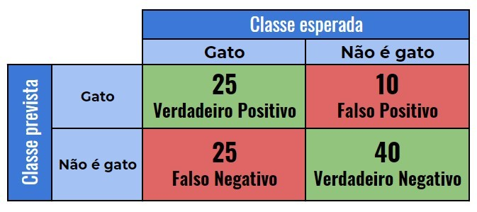
cronograma
Matriz confusão
A matriz de confusão nos mostra quatro grupos, partindo das respostas conhecidas e das predições.
Estes grupos são: positivos reais, predições negativas corretas, positivos falsos e predições negativas incorretas.

Slide 83
cronograma
Principais métricas para avaliar algoritmos de classificação
Exatidão ou Acurácia
Esta é a métrica mais simples. É basicamente o número de acertos (positivos) divido pelo número total de exemplos.
Ela deve ser usada em datasets com a mesma proporção de exemplos para cada classe, e quando as penalidades de acerto e erro para cada classe forem as mesmas.
Em problemas com classes desproporcionais, ela causa uma falsa impressão de bom desempenho.
Por exemplo, num dataset em que 80% dos exemplos pertençam a uma classe, só de classificar todos os exemplos naquela classe já se atinge uma precisão de 80%, mesmo que todos os exemplos da outra classe estejam classificados incorretamente.

Slide 84
cronograma
Principais métricas para avaliar algoritmos de classificação
F1 Score
O F1 Score é uma média harmônica entre precisão e recall.
Ela é muito boa quando você possui um dataset com classes desproporcionais, e o seu modelo não emite probabilidades.
Isso não significa que não possa ser usada com modelos que emitem probabilidades, tudo depende do objetivo de sua tarefa de machine learning.
Em geral, quanto maior o F1 score, melhor.

Slide 85
cronograma
Principais métricas para avaliar algoritmos de classificação
Precisão
Número de exemplos classificados como pertencentes a uma classe, que realmente são daquela classe (positivos verdadeiros), dividido pela soma entre este número, e o número de exemplos classificados nesta classe, mas que pertencem a outras (falsos positivos).

Slide 86
cronograma
Principais métricas para avaliar algoritmos de classificação
Log Loss
A fórmula do exemplo é para o caso binário, neste caso: p é a probabilidade do exemplo pertencer à classe 1, e y é o valor real da variável dependente.
Esta função pune previsões incorretas muito confiantes.
Por exemplo, prever uma classe com uma probabilidade de 95%, e na realidade a correta ser outra. Ela pode ser utilizada para problemas binários ou com múltiplas classes, mas eu particularmente não gosto de usar em datasets com classes desproporcionais.
O valor dela sempre terá a tendência de melhorar se o modelo estiver favorecendo a maior classe presente.
Nas situações em que a probabilidade de um exemplo pertencer a uma classe for mais importante do que classificá-lo diretamente, esta função é preferível a usar simplesmente a precisão geral.

Slide 87
cronograma
Principais métricas para avaliar algoritmos de regressão
Mean Squared Error - MSE
Talvez seja a mais utilizada, esta função calcula a média dos erros do modelo ao quadrado.
Diferenças menores têm menos importância, enquanto diferenças maiores recebem mais peso.
Existe uma variação, que facilita a interpretação: o Root Mean Squared Error.
Ele é simplesmente a raiz quadrada do primeiro.
Neste caso, o erro volta a ter as unidades de medida originais da variável dependente.

Slide 88
cronograma
Principais métricas para avaliar algoritmos de regressão
Mean Absolute Error - MAE
Bastante parecido com MSE, em vez de elevar a diferença entre a previsão do modelo, e o valor real, ao quadrado, ele toma o valor absoluto.
Neste caso, em vez de atribuir um peso de acordo com a magnitude da diferença, ele atribui o mesmo peso a todas as diferenças, de maneira linear.
Se imaginarmos um exemplo simples, onde temos apenas a variável que estamos tentando prever, podemos ver um fato interessante que difere o MSE do MAE, e que devemos levar em conta ao decidir entre os dois: o valor que minimizaria o primeiro erro seria a média, já no segundo caso, a mediana.

Slide 89
cronograma
Principais métricas para avaliar algoritmos de regressão
Mean Absolute Percentage Error - MAPE
Este erro calcula a média percentual do desvio absoluto entre as previsões e a realidade.
É utilizado para avaliar sistemas de previsões de vendas e outros sistemas nos quais a diferença percentual seja mais interpretável, ou mais importante, do que os valores absolutos.

Slide 90
Algumas ferramentas
Tensor Flow
Bibliotecas Python
Apache System ML
Projeto Caffe
Open NN
Torch
Orange Mining

Slide 91

Obrigado!!
Anita.Fernandes@univali.br

